Slide 1











TRƯỜNG TIỂU HỌC NGỌC LÂM.
TOÁN
LỚP 3A3.
TÌM SỐ BỊ TRỪ,
TÌM SỐ TRỪ
GIÁO VIÊN: NGUYỄN THỊ TUYÊN.

Slide 2





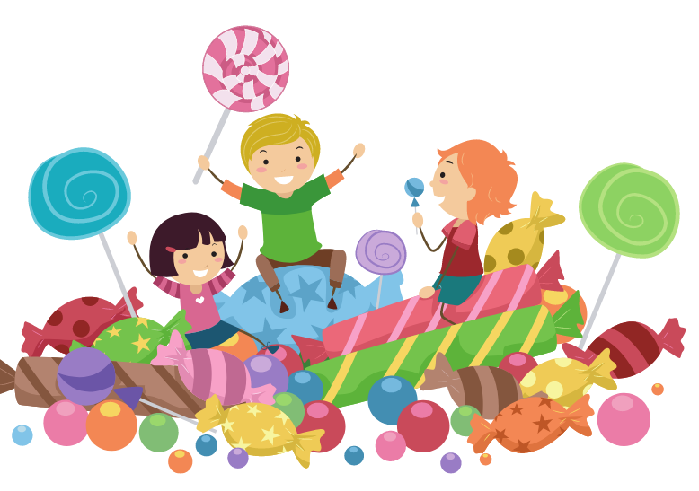

Slide 3


Hôm nay chúng mình sẽ cùng đến thăm vương quốc kẹo ngọt cùng với công chúa Mandy nhé!

Slide 4










Slide 5
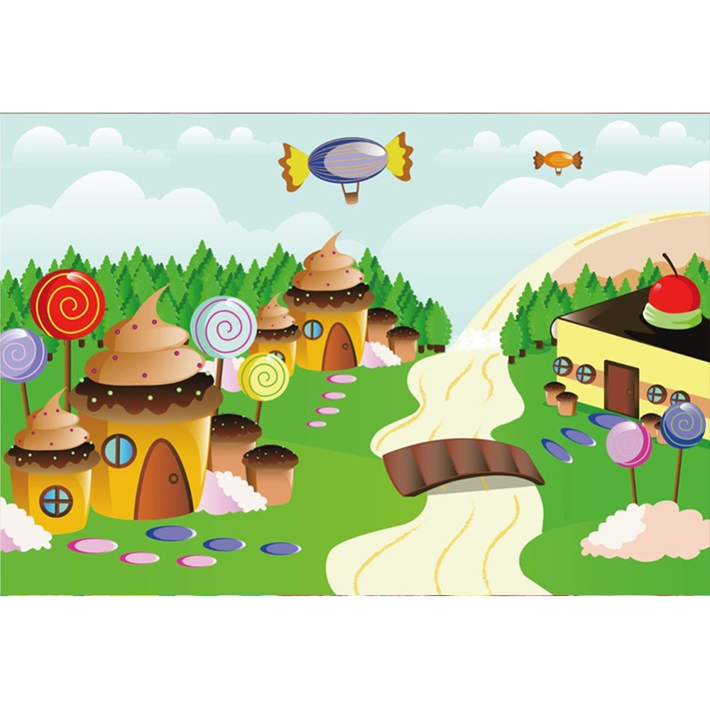


Câu 1: Muốn tìm số hạng chưa biết ta làm thế nào?
Muốn tìm số hạng chưa biết, ta lấy tổng trừ đi số hạng kia.

Slide 6
Câu 2: 45 + ..?... = 85
45 + 40 = 85

Slide 7
Câu 3: ...?... + 12 = 97
85 + 12 = 97

Slide 8
Câu 4: ...?... + 29 = 85
56 + 29 = 85

Slide 9



Slide 10


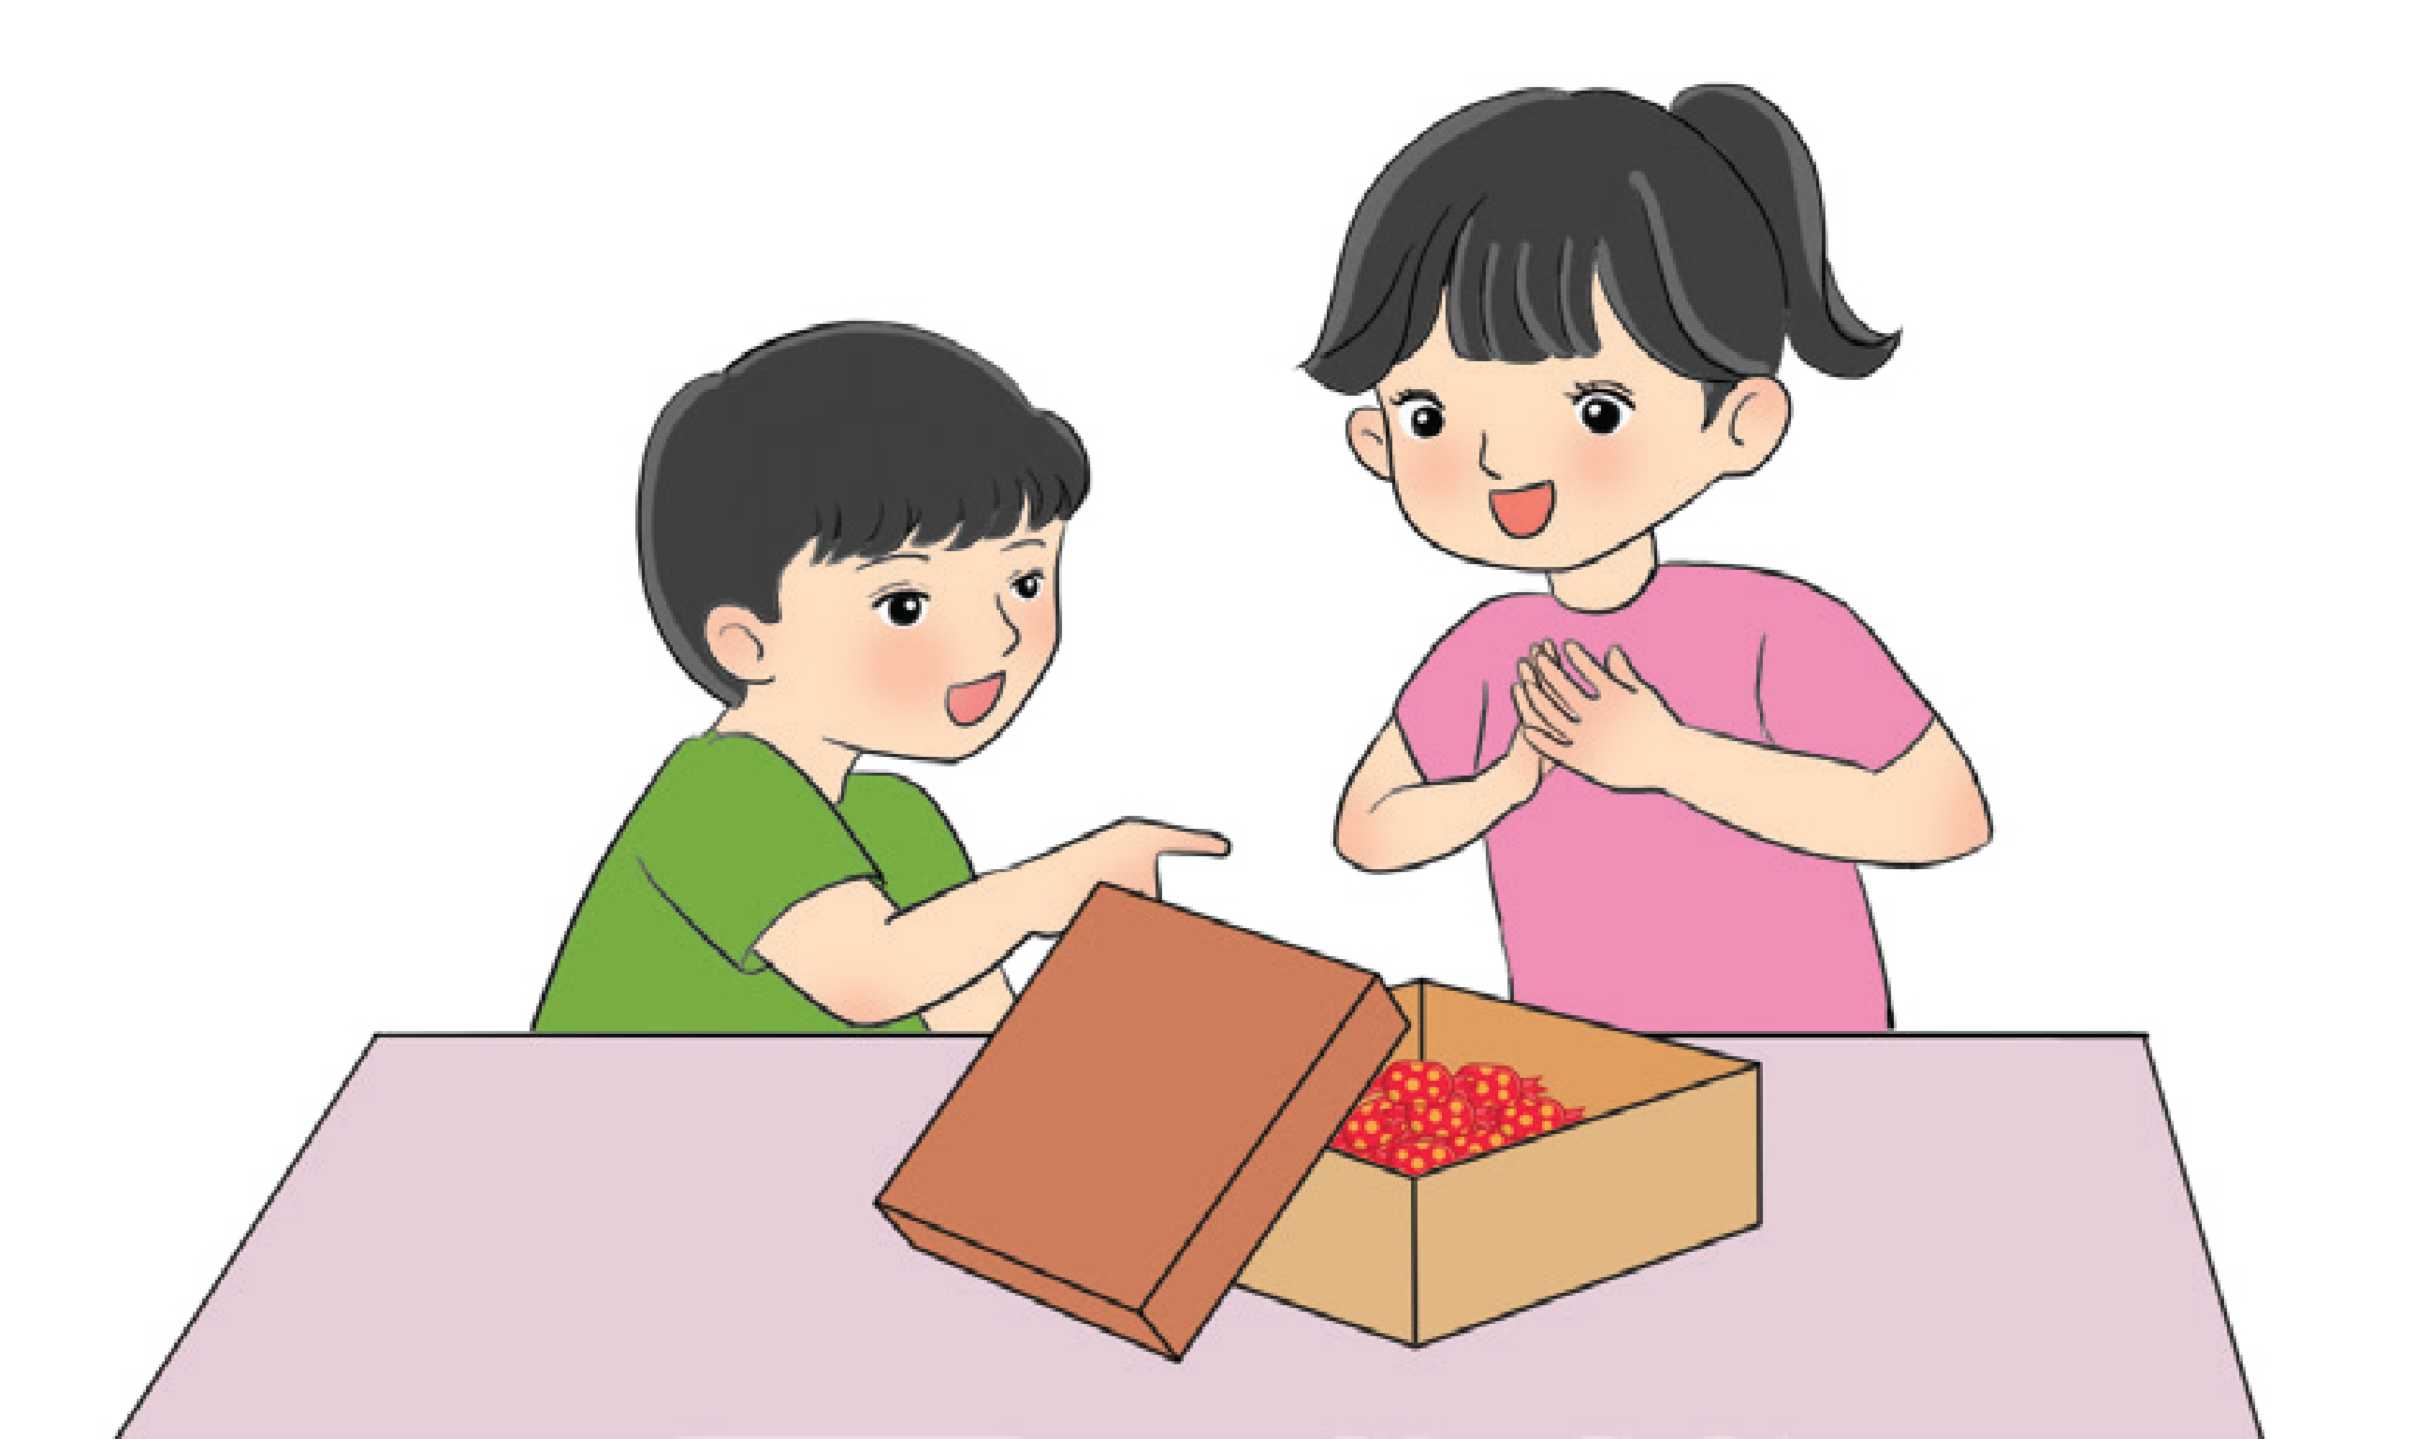


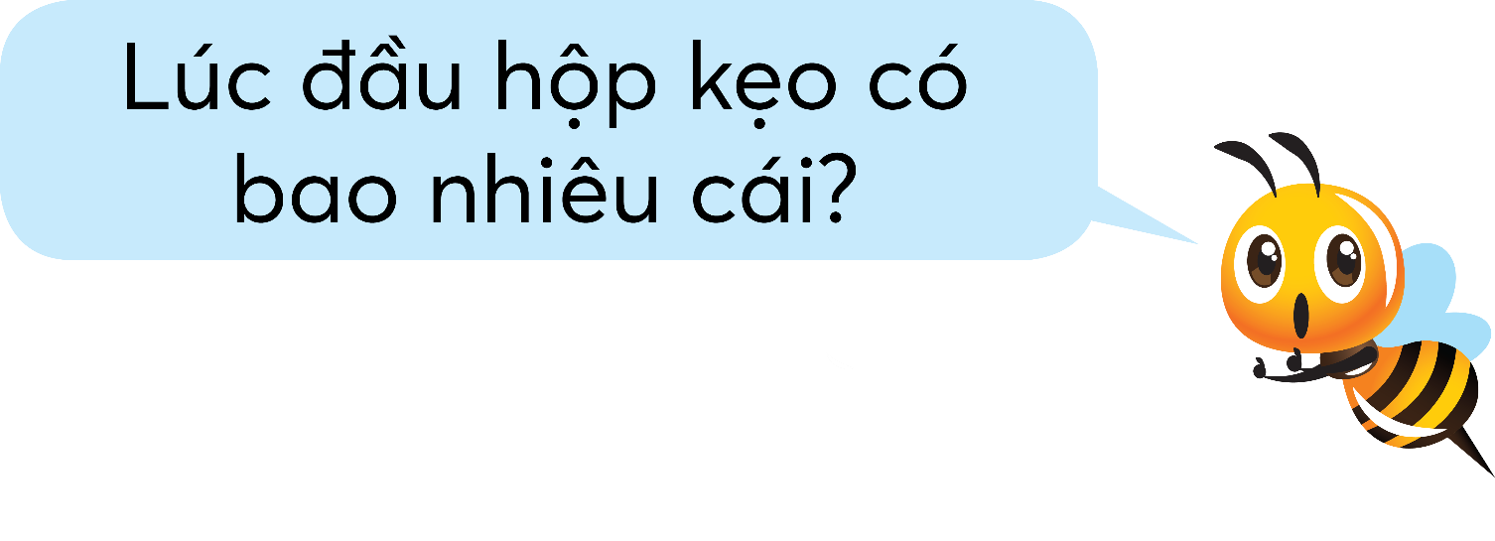


Slide 11


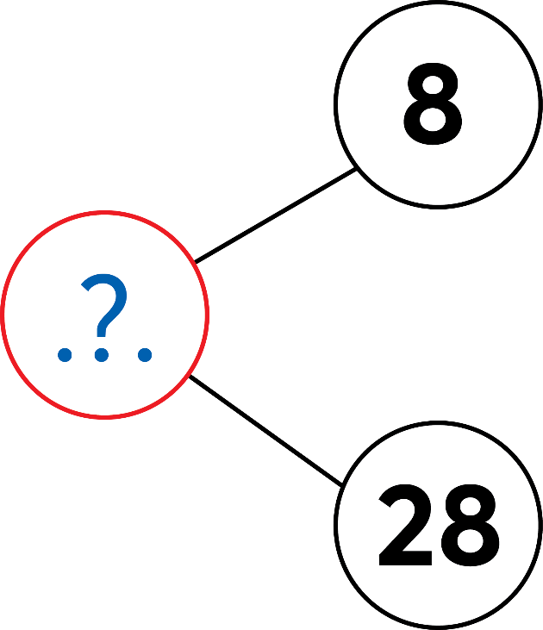

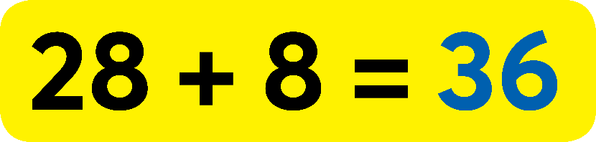
Tìm số bị trừ
Số bị trừ
Số trừ
Hiệu

Slide 12
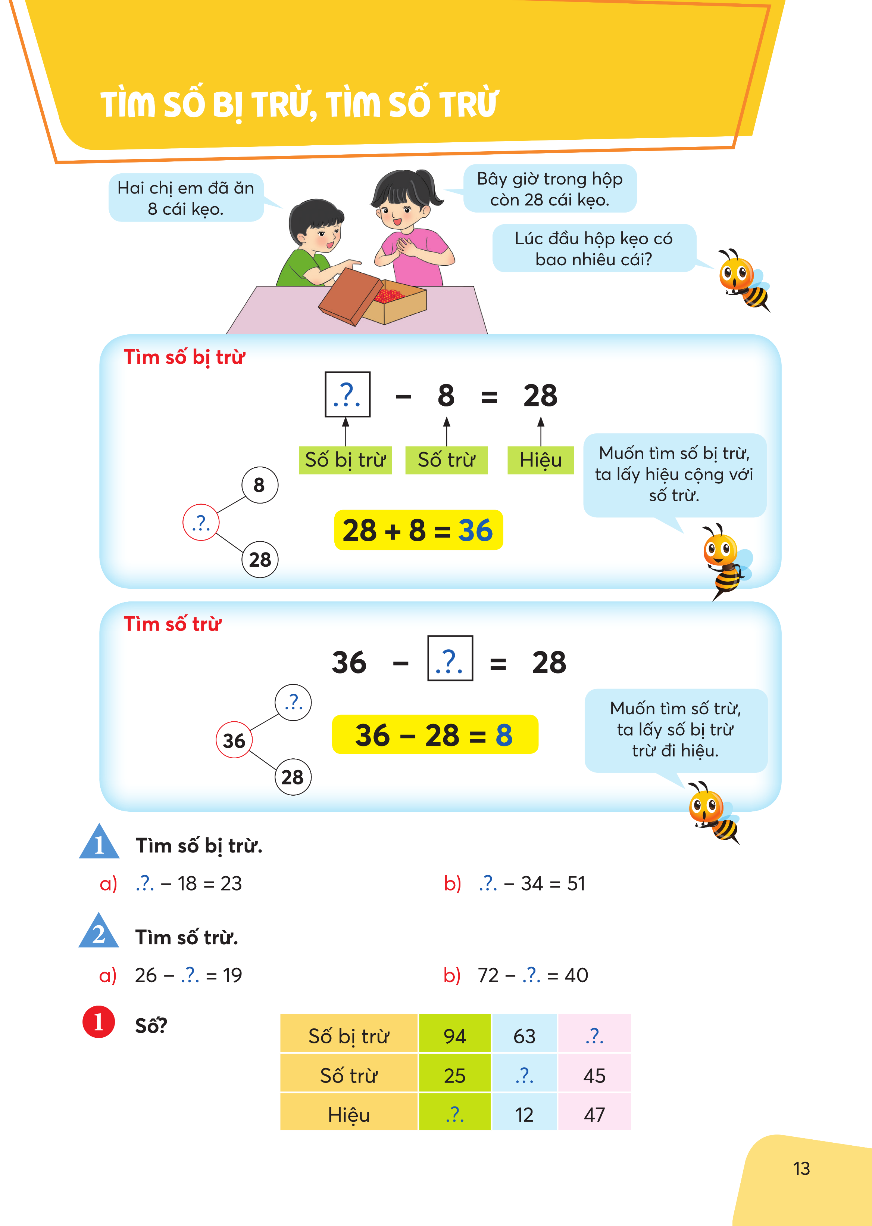
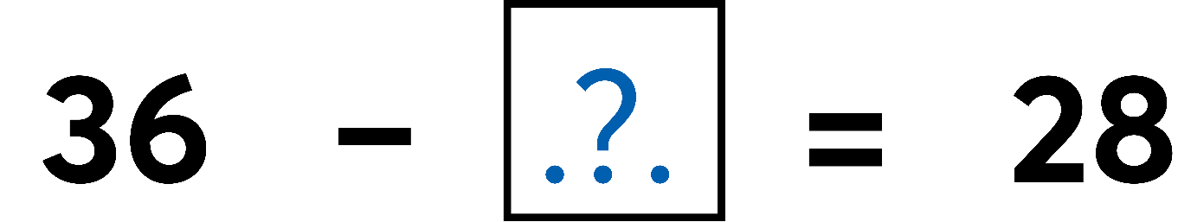

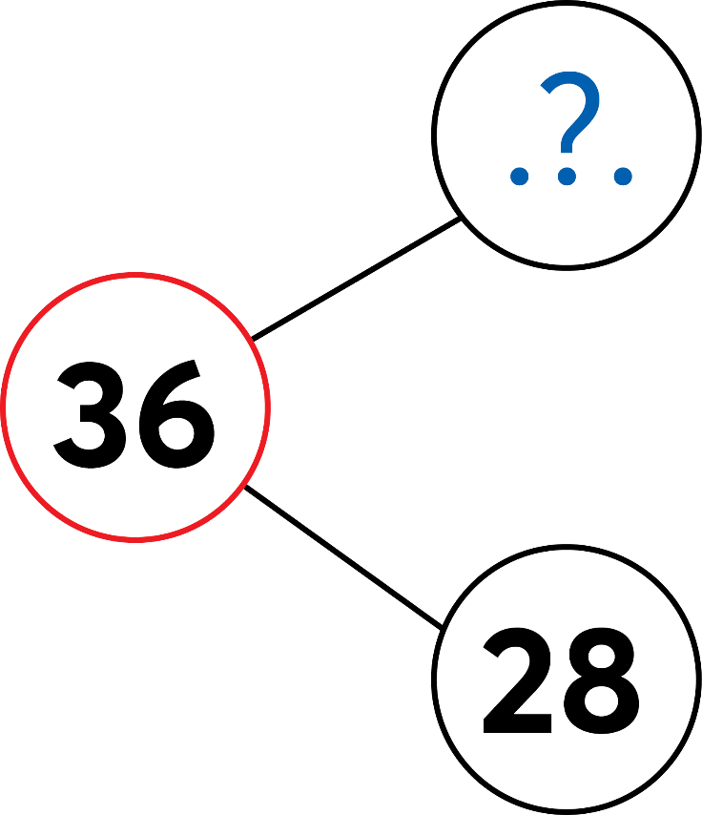

Tìm số trừ

Slide 13

EM GHI NHỚ
Muốn tìm số bị trừ, ta lấy hiệu cộng với số trừ.
Muốn tìm số trừ, ta lấy số bị trừ trừ đi hiệu.

Slide 14


Slide 15

1
Tìm số bị trừ.
Số bị trừ
Số bị trừ
b) .?. – 34 = 51
a) .?. – 18 = 23
85
41
Muốn tìm số bị trừ, ta lấy hiệu cộng với số trừ.
Em nêu lại cách tìm số bị trừ

Slide 16
2
Tìm số trừ.
Số trừ
Số trừ
7
32
a) 26 – .?. = 19
b) 72 – .?. = 40
Muốn tìm số trừ, ta lấy số bị trừ trừ đi hiệu.
Em nêu lại cách tìm số trừ

Slide 17


Slide 18
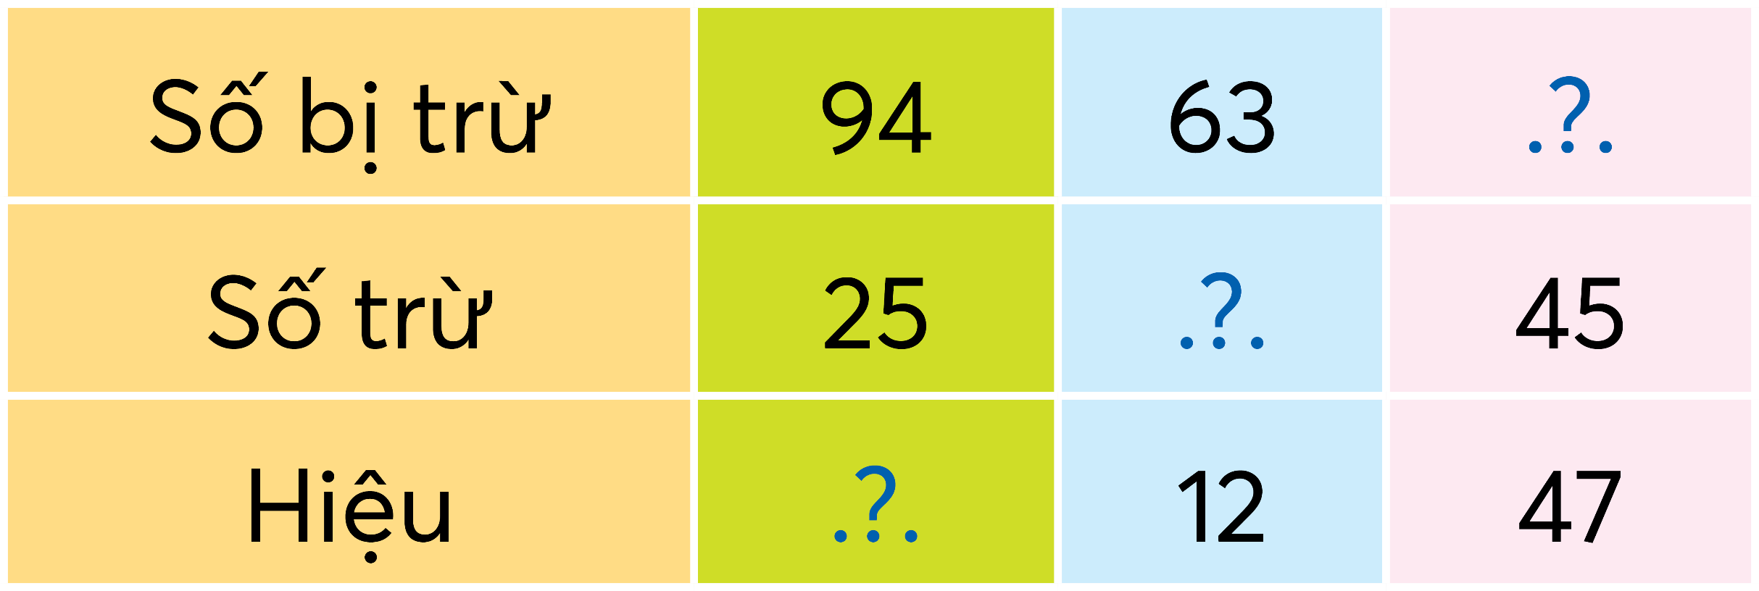
1
Số?
92
51
69

Slide 19
CỦNG CỐ

Slide 20


TRÒ CHƠI
VƯỢT CHƯỚNG NGẠI VẬT

Slide 21





Slide 22





CÂU HỎI: 94 - .?. = 69
A. 24
B.25
C.26
D.27

Slide 23



CÂU HỎI: MUỐN TÌM SỐ BỊ TRỪ, TA LÀM THẾ NÀO?
A. Ta lấy số hạng cộng số hạng
B.Ta lấy hiệu cộng với số trừ
C.Ta lấy số bị trừ trừ đi hiệu
D.Ta lấy Tổng trừ số hạng kia

Slide 24


CÂU HỎI: MUỐN TÌM SỐ TRỪ TA LÀM THẾ NÀO?
A.Ta lấy số hạng cộng số hạng
B.Ta lấy số bị trừ trừ đi hiệu
C.Ta lấy hiệu cộng với số trừ
D.Ta lấy tổng trừ đi số hạng kia

Slide 25



CÂU HỎI: .?. – 14= 25
A.38
B.39
C.40
D.41

Slide 26
- Về nhà học bài và xem lại các bài tập.
- Chuẩn bị bài sau: Ôn tập phép nhân.

